Slide 1
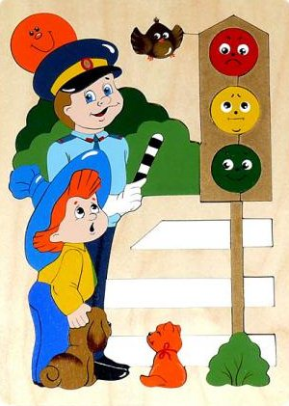

BERD.SCHOOL
Филиал МАОУ «Новоатьяловская СОШ» «Бердюгинская СОШ»
Март
2018
СПЕЦИАЛЬНЫЙ ВЫПУСК ГАЗЕТЫ о ПДД»
Всем нужно знать
правила дорожной безопасности!!!
Подписывайтесь на нашу группу ВКонтакте
https://vk.com/novosti_berdugino

Slide 2
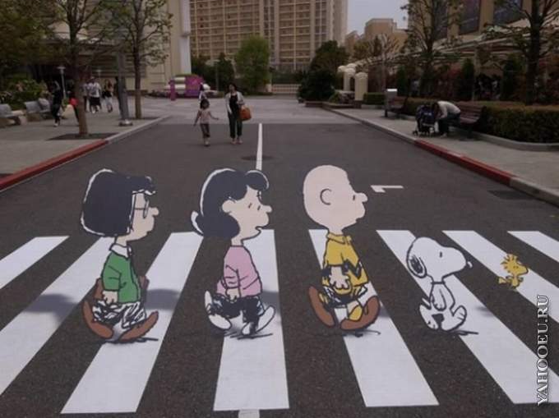
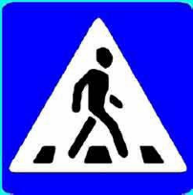
ЗЕБРА -
главная лошадка!
Жизнь стремительно летит вперёд, и мы всё время куда-то спешим, летим, торопимся, боимся опоздать. Современную жизнь нельзя представить без быстрого передвижения, не только в городе, но и в сельской местности. А ведь спешка – это небезопасно. Как же сделать так, чтобы эта жизнь стала более безопасной? Надо просто знать и обязательно соблюдать все правила движения.
Основные причины дорожно-транспортных происшествий:
Окончание учебного года или каникулы.
Снижение контроля со стороны родителей.
Скользкие участки дороги во время непогоды.
Рассеянное внимание водителей и пешеходов.
Пересечение проезжей части по дороге в школу.
Подвижные игры на проезжей части.
Езда на велосипеде по проезжей части
Запомни «как дважды два»
Даже незначительное столкновение автомобиля с пешеходом чревато серьезными травмами, нередко несовместимыми с жизнью. Даже медленно движущийся автомобиль очень опасен для пешехода. Например, на первый взгляд может показаться, что, если машина незначительно толкнет человека бампером, ничего страшного не произойдет. Но от такого несильного толчка пешеход может неудачно упасть и удариться головой или попасть под другой автомобиль, который движется намного быстрее.
Поэтому всем пешеходам хочется посоветовать: будьте предельно внимательны на дороге, соблюдайте Правила дорожного движения — это в ваших же интересах!

Slide 3

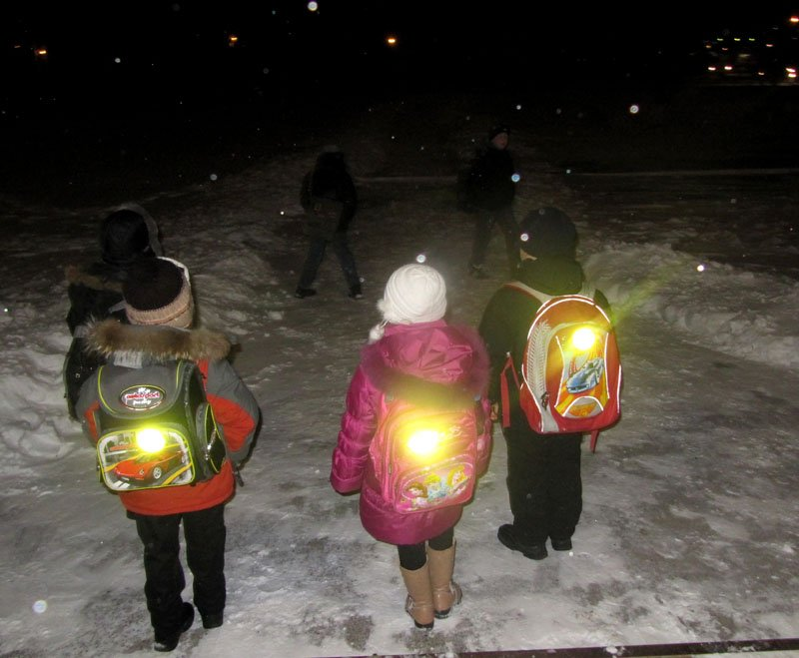
ПАМЯТКА ДЛЯ ПЕШЕХОДОВ:
Самое безопасное место для перехода, это там, где светофор! Начинать переход улица можно только при зеленом сигнале.
Переходить дорогу только по пешеходным переходам - “зебрам” или на перекрестках.
Переходить проезжую часть лучше не по одному, а в группе людей.
Начинай переходить дорогу, только после того, как убедишься, что все машины остановились и пропускают тебя.
Не беги и не спеши при переходе! Переходи улицу быстрым, уверенным шагом, не останавливайся и не отвлекайся. Как бы и куда бы ты не спешил, НИКОГДА не перебегай дорогу перед близко идущим транспортом!
Ходить следует только по тротуарам, придерживаясь правой стороны.
Если тротуара нет, можно идти по обочине или по краю проезжей части, только обязательно НАВСТРЕЧУ движению транспортных средств.
Световозвращающие элементы
Световозвращающие элементы - это
элементы, изготовленные из специальных
материалов, обладающих способностью
возвращать луч света обратно к источнику.
Эти светящиеся в темноте полоски
способны сохранить на дороге жизнь.
При переходе дороги и движении
по обочинам или краю проезжей части в темное время суток или в условиях недостаточной видимости пешеходам рекомендуется, а вне населенных пунктов пешеходы обязаны иметь при себе предметы со световозвращающими элементами и обеспечивать видимость этих предметов водителями транспортных средств.

Slide 4


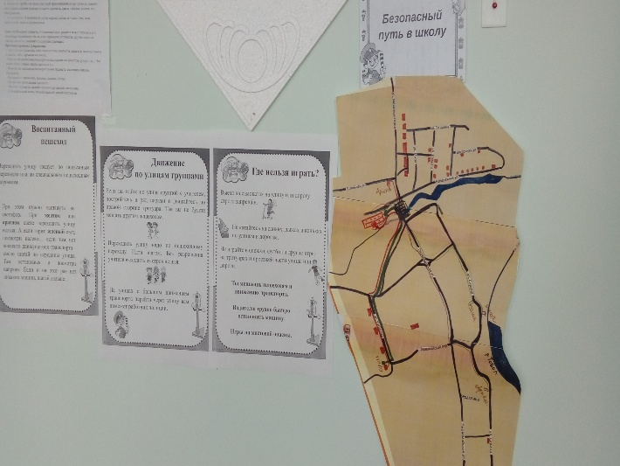
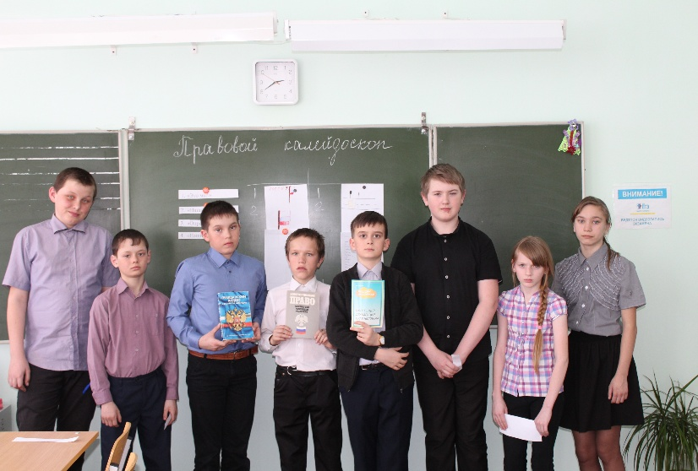

Новости
В преддверии весенних каникул проводились
профилактические мероприятия
«Декада детской дорожной безопасности».
Есть в классах уголок безопасности. Там содержатся основные правила поведения на дороге. Чтобы сохранить свою жизнь, дети должны неукоснительно должны соблюдать правила ПДД!!!
Самая актуальная тема –
«Мой безопасный маршрут в школу». Учащиеся составили маршруты безопасного пути «Школа - дом».
Маршрут безопасности очень нам нужен!
Он может помочь
Абсолютно всем людям!
Как нужно идти по дороге домой,
Чтобы не встретится всем нам с бедой!
Прошла образовательная деятельность «Я соблюдаю правила». Дети повторили и закрепили, правила обязательные для всех.

Slide 5
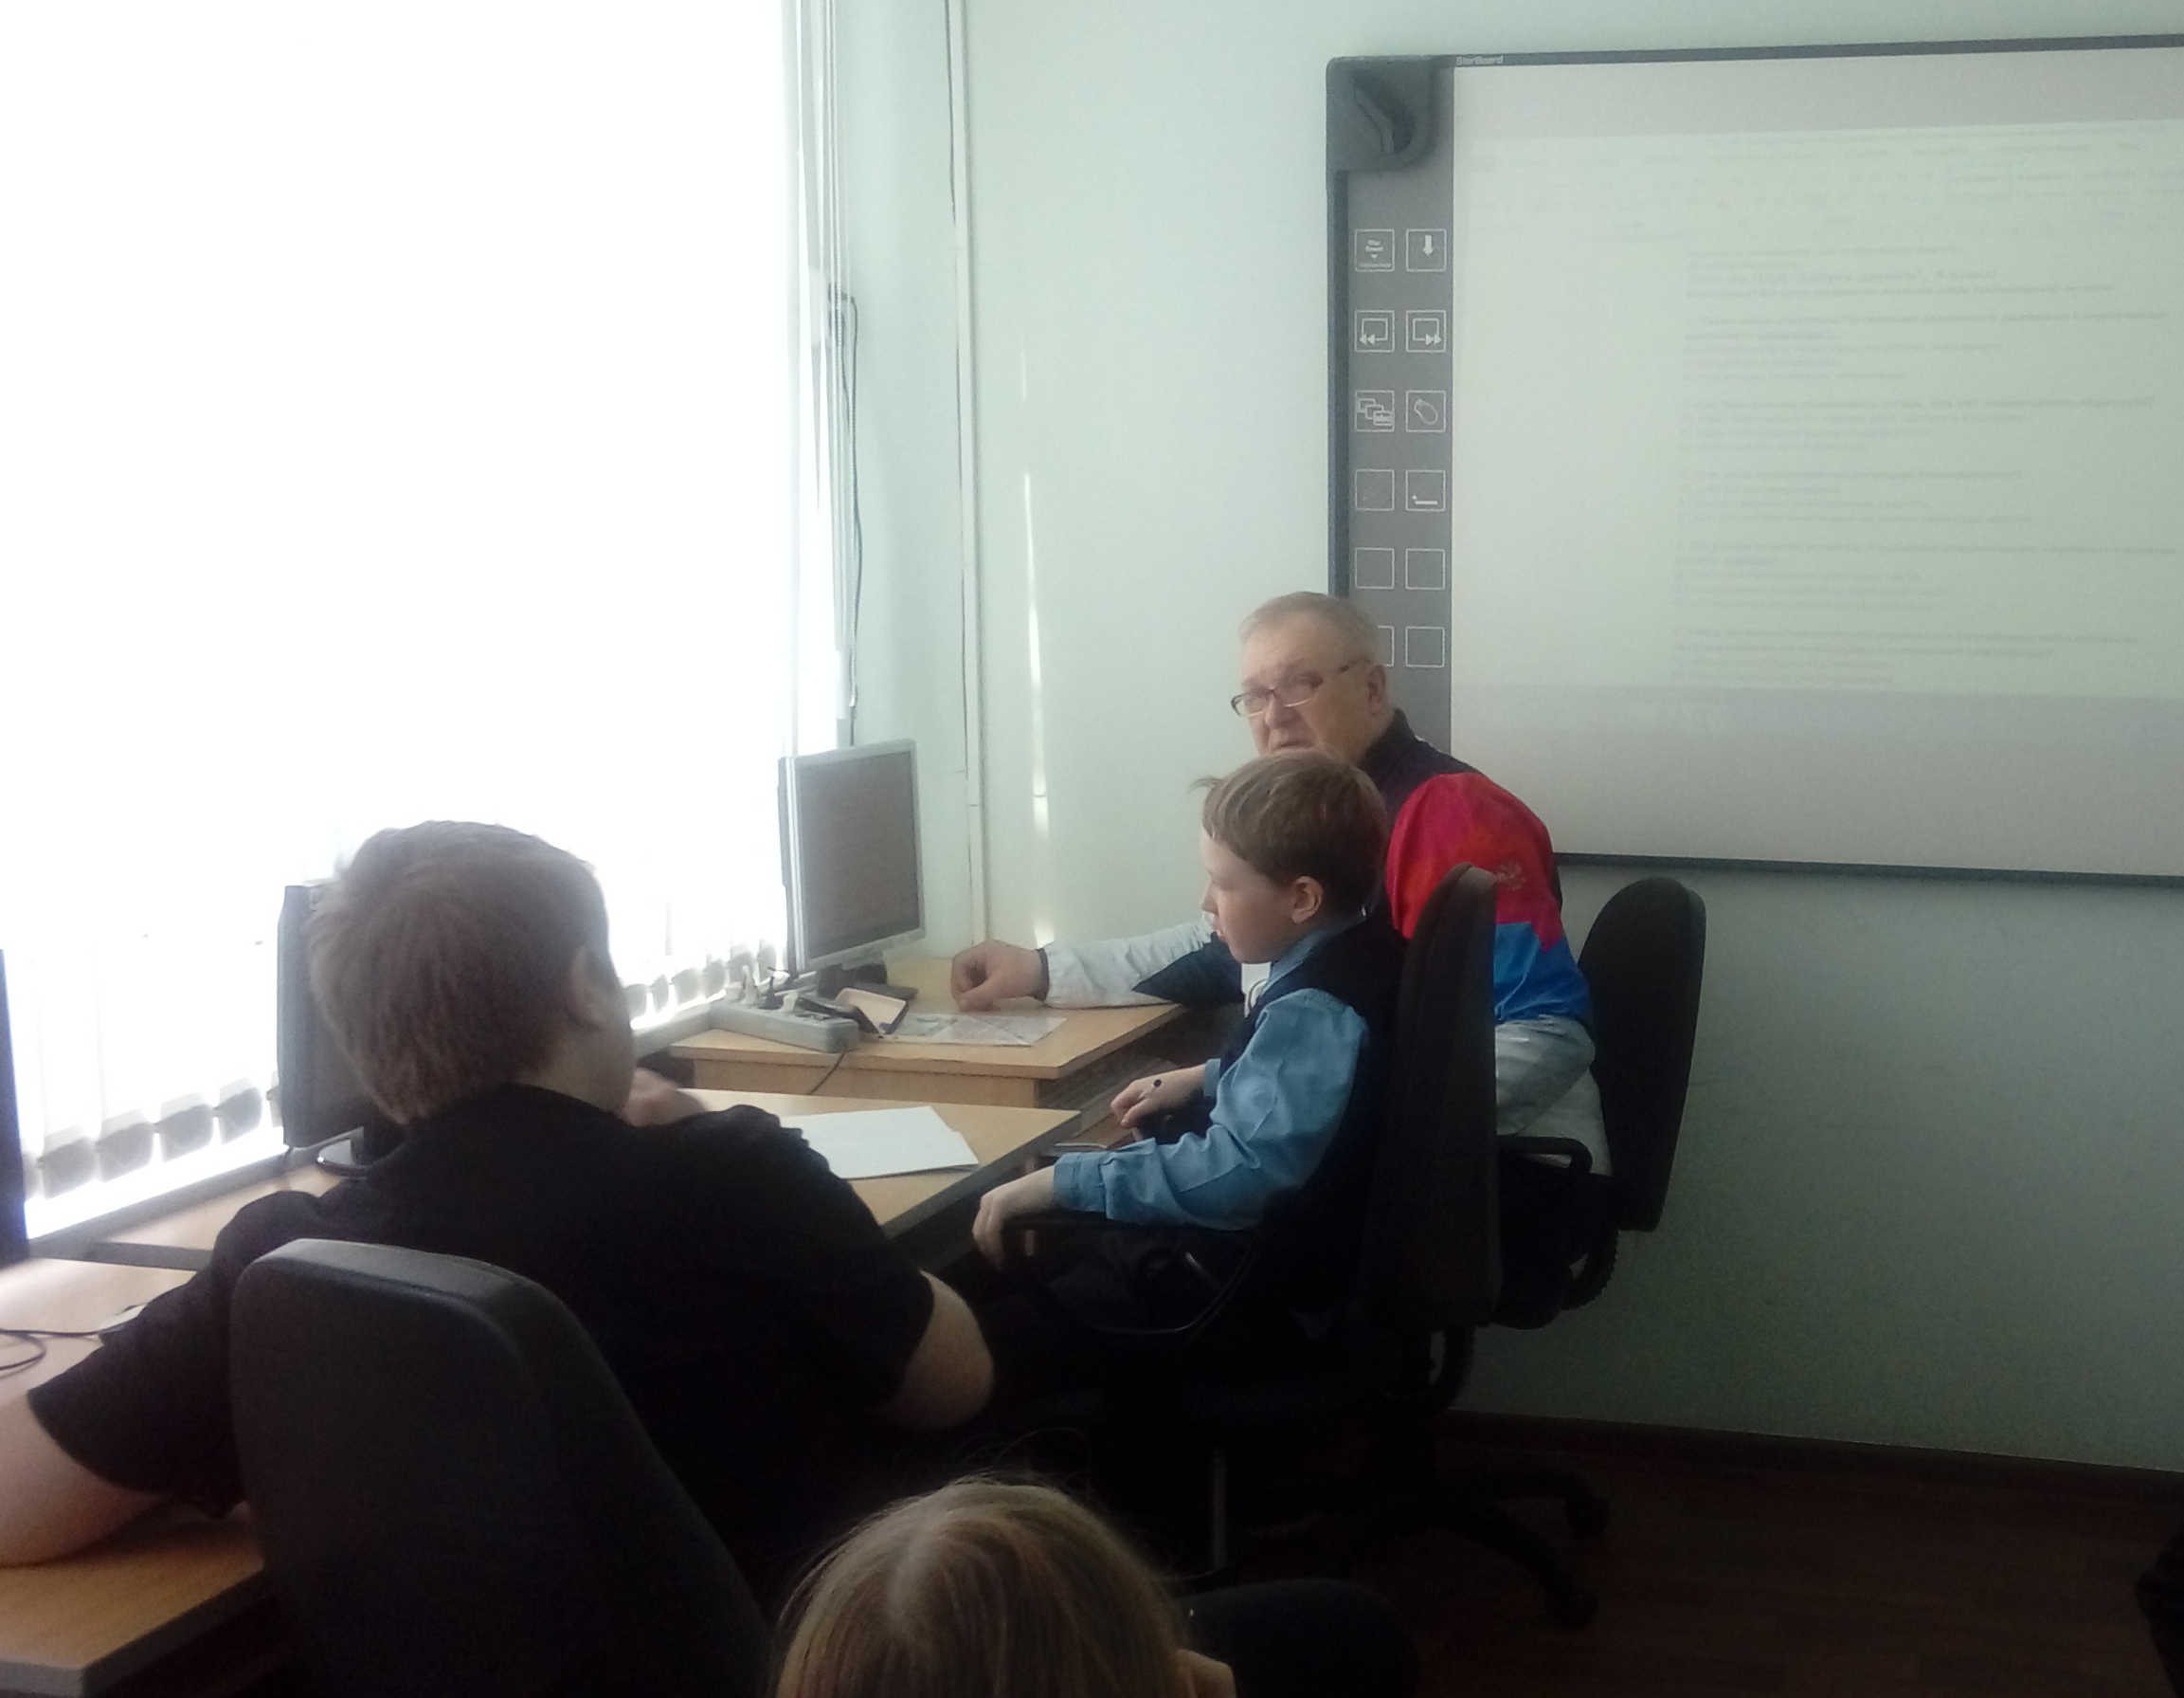
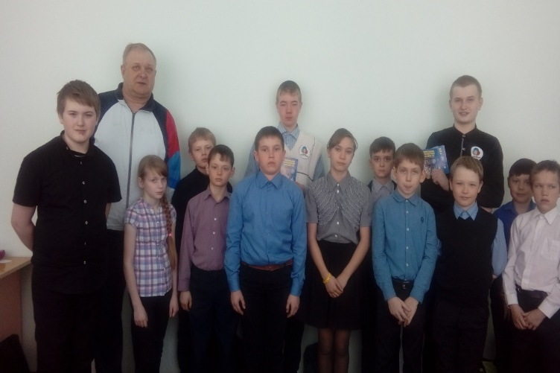
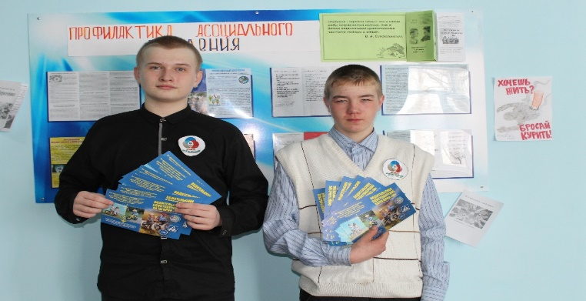
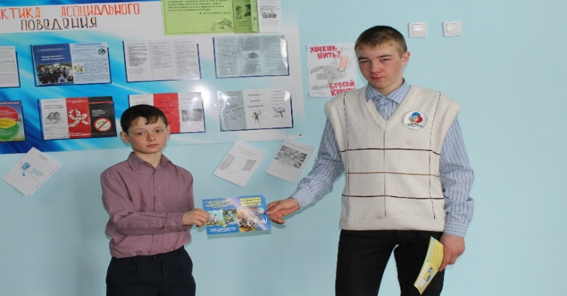
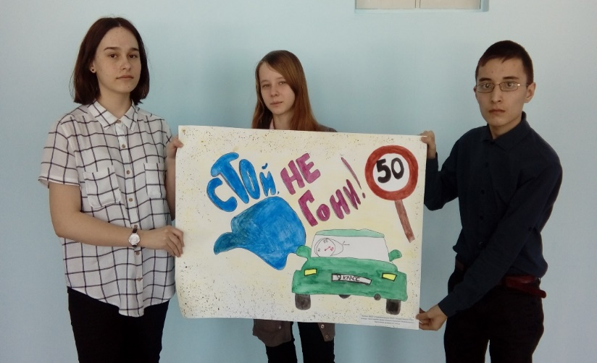
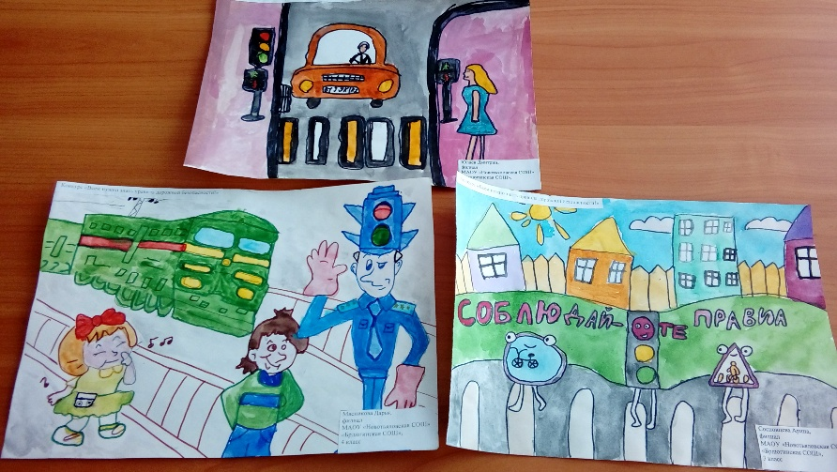
Новости
Преподаватель ОБЖ Селиванов В.Н. провел с учащимися викторину по пропаганде правил дорожного движения.
Старшеклассники раздавали буклеты «Правила дорожного движения»
Проведены конкурсы рисунков и плакатов
Не только ученики, но и родители стали участниками декады. Состоялись родительские собрания «Семья, школа, их роль в профилактике ДДТТ». Обратили внимание на необходимость на собственном примере показывать ребенку, как вести себя на улице.

Slide 6
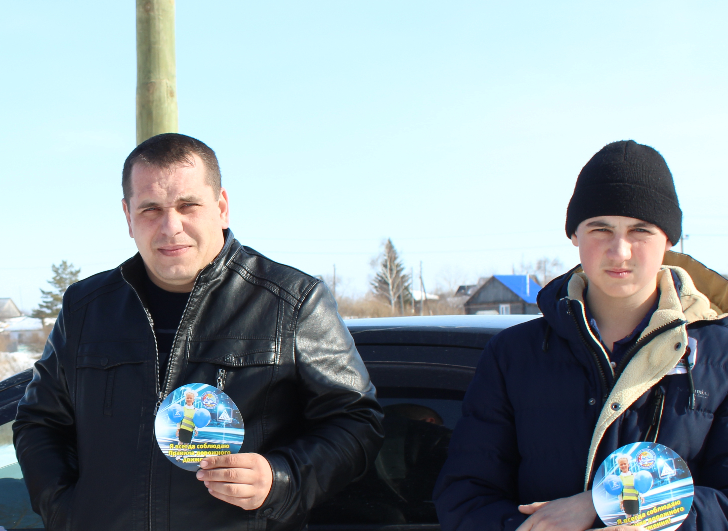
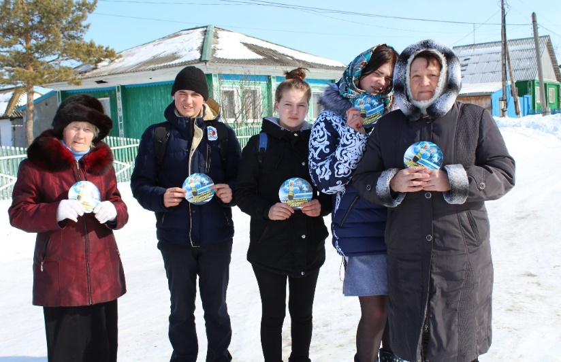
Рейд «Пешеходный переход»
Одним мероприятием декады стала акция «Возьми за правило соблюдать Правила!». Волонтеры вручали цветные листовки по безопасности дорожного движения, правильной перевозке детей прохожим и водителям.
В стране дорожных знаков
В красном треугольнике
Знаки осторожные,
Они предупреждают,
К вниманью призывают.
Запрещают знаки
Разное движение: обгоны, поворот-
И в красные кружочки
Обводит их народ.
А ещё есть знаки- добрые друзья:
Укажут направления вашего движения,
Где поесть, заправиться, поспать,
И как в деревню к бабушке попасть.

Slide 7





ЭТО ИНТЕРЕСНО
А знаешь ли ты, когда появился привычный для нас светофор?
Оказывается, регулировать движение с
помощью механического прибора начали
уже 140 лет назад, в Лондоне. Первый
светофор стоял в центре города на
столбе высотой 6 метров. Управлял им
специально приставленный человек.
С помощью системы ремней он поднимал
и опускал стрелку прибора.
Потом стрелку заменил фонарь, работавший на светильном газе. В фонаре были зелёные и красные стёкла, а жёлтые ещё не придумали.
У нас в стране первый светофор появился в 1929 году в Москве. Он был похож на круглые часы с тремя секторами — красным, жёлтым и зелёным. А регулировщик вручную поворачивал стрелку, устанавливая её на нужный цвет.
РЕБУСЫ:
Ответы: ТАКСИ, ПЕРЕКРЕСТОК, ПЕРЕХОД, АВТОБУС
Адрес редакции: 627041 Тюменская область, Ялуторовский район,
с. Бердюгино, улица Набережная, д.3 , berdugino_school@inbox.ru

